Slide 1

Tiết ….
NÓI VÀ NGHE
VỀ ĐÍCH: NGÀY HỘI VỚI SÁCH

Slide 2


KHỞI ĐỘNG
https://www.youtube.com/watch?v=imNbIwVJ1lA

Slide 3





- Lợi ích của việc đọc sách?

Slide 4


Sản phẩm sáng tạo từ sách
Giới thiệu tranh vẽ, truyện tranh…
Pô-xtơ giới thiệu nhân vật
Các hình thức tóm tắt tác phẩm…

Slide 5

HÌNH THÀNH KIẾN THỨC

Slide 6
I. Giới thiệu cuốn sách yêu thích để thu hút sự chú ý đối với tác phẩm, gợi hứng thú đọc sách với người nghe.
Tên cuốn sách, hoàn cảnh ra đời…
Đặc điểm nổi bật về nội dung, nghệ thuật…
Ảnh hưởng của cuốn sách tới em, sức hút của độc giả…

Slide 7
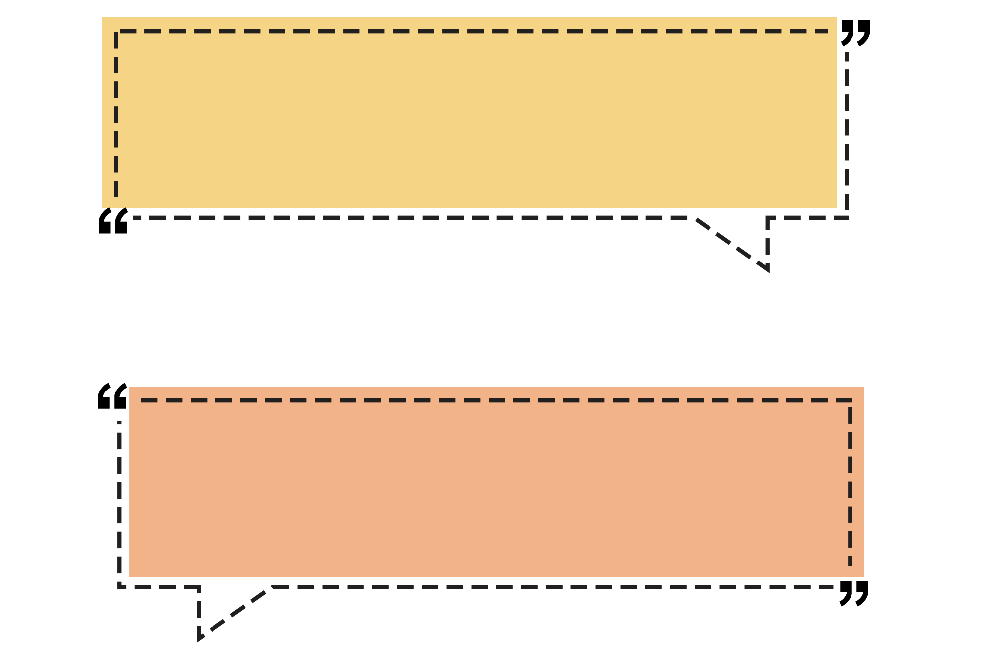

II. Giới thiệu tác phẩm của mình tới người nghe
2. Trình bày bài nói
1. Trước khi nói
3. Trao đổi về bài nói

Slide 8
TRƯỚC KHI NÓI
b. Chuẩn bị nội dung nói
a. Xác định mục đích nói và người nghe
c. Tập luyện

Slide 9


a. Xác định mục đích nói và người nghe
Mục đích: Giới thiệu cuốn sách yêu thích để thu hút sự chú ý đối với tác phẩm, gợi hứng thú đọc sách với người nghe.
01
Người nghe: thầy cô, bạn bè, người quan tâm.
02

Slide 10

b. Chuẩn bị nội dung nói
+ Sách là gì? Có những loại sách nào?
+ Sách cung cấp cho ta hiểu biết về những lĩnh vực nào trong cuộc sống ?
+ Con người sẽ ra sao nếu thiếu sách?
+ Làm thế nào để tạo cho mình thói quen đọc sách?

Slide 11
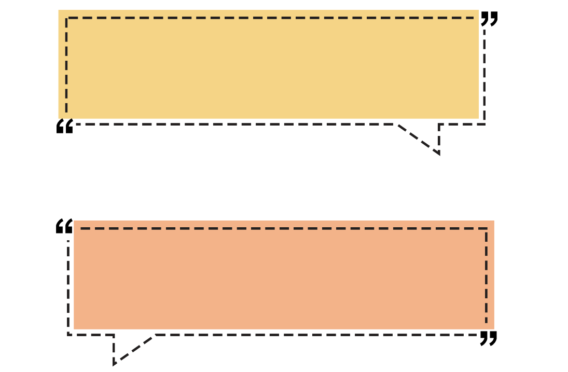
c. Tập luyện
Bám sát mục đích (nội dung) nói và đối tượng nghe
Các nhóm tập luyện.
Tận dụng có hiệu quả những ưu thế của các phương tiện phi ngôn ngữ

Slide 12


2. Trình bày bài nói
Trình bày lần lượt các ý đã được xác định trong đề cương bài nói.
Sử dụng lí lẽ và bằng chứng cụ thể (dẫn từ sách hoặc đời sống thực) để làm rõ vấn đề.
Bộc lộ được cảm xúc, thái độ phù hợp.

Slide 13
2. Trình bày bài nói
Tiêu chí | Tên các thành viên trong nhóm
 | A | B | C | D
1.Chọn được quyển sách hay có ý nghĩa
2.Trình bày thuyết phục về đề tài, nét đặc sắc về nội dung nghệ thuật của cuốn sách.
3.Nói to, rõ ràng, truyền cảm.
4. Sử dụng yếu tố phi ngôn ngữ phù hợp
5.Mở đầu, kết thúc hợp lí
6.Sử dụng kĩ thuật 5 “xin” khi trình bày bài nói. (xin chào,xin phép, xin lỗi, xin được,xin cảm ơn.)

Slide 14
3. Trao đổi về bài nói
Cầu thị, nghiêm túc lắng nghe, ghi chép.
Lựa chọn câu hỏi để phản hồi.
Trao đổi thêm sau buổi trình bày.
Tôn trọng ý kiến đóng góp.

Slide 15
PHIẾU ĐÁNH GIÁ THEO TIÊU CHÍ
Nhóm:……….
Tiêu chí | Mức độ
 | Chưa đạt | Đạt | Tốt
1. Chọn được cuốn sách hay, có ý nghĩa. | Chưa chọn được cuốn sách yêu thích. | Chọn được cuốn sách nhưng chưa hay. | Chọn được cuốn sách hay và ấn tượng.
2. Trình bày thuyết phục về đề tài, nét đặc sắc về nội dung nghệ thuật của cuốn sách. | Nêu được đề tài, nét đặc sắc về nội dung nghệ thuật của cuốn sách xong còn sơ sài thiếu thuyết phục. | Có lí lẽ, dẫn chứng để thuyết phục người nghe đề tài, nét đặc sắc về nội dung nghệ thuật của cuốn sách nhưng chưa đầy đủ. | Có đủ các lí lẽ, dẫn chứng để thuyết phục người nghe về đề tài, nét đặc sắc về nội dung nghệ thuật của sách.
3. Nói to, rõ ràng, truyền cảm. | Nói nhỏ, khó nghe; nói lắp, ngập ngừng… | Nói to nhưng đôi chỗ lặp lại hoặc ngập ngừng 1 vài câu. | Nói to, truyền cảm, hầu như không lặp lại hoặc ngập ngừng.
4. Sử dụng yếu tố phi ngôn ngữ phù hợp. | Điệu bộ thiếu tự tin, mắt chưa nhìn vào người nghe; nét mặt chưa biểu cảm hoặc biểu cảm không phù hợp. | Điệu bộ tự tin, mắt nhìn vào người nghe; nét mặt biểu cảm phù hợp với nội dung nói. | Điệu bộ rất tự tin, mắt nhìn vào người nghe; nét mặt sinh động.
5. Mở đầu và kết thúc hợp lí | Không chào hỏi/ và không có lời kết thúc bài nói. | Có chào hỏi/ và có lời kết thúc bài nói. | Chào hỏi/ và kết thúc bài nói một cách hấp dẫn.
TỔNG ĐIỂM: ………………../10 điểm

Slide 16
LUYỆN TẬP

Slide 17
Kể tên một cuốn sách mà em đã đọc và thuyết phục bạn cùng đọc cuốn sách đó dựa tên việc trả lời những câu hỏi sau:
Em đã đọc cuốn sách khi nào? Điều gì làm em thích thú khi đọc cuốn sách?
Cuốn sách đem đến cho em những suy nghĩ, cảm xúc mới mẻ gì?
Vì sao nên đọc cuốn sách này?

Slide 18
VẬN DỤNG

Slide 19





Vận dụng
Bài tập 1: Giới thiệu một tác phẩm do cá nhân tự sáng tác hoặc sưu tầm.

Slide 20
Vận dụng
Bài tập 2: Làm 1 video clip ngắn thuyết phục mọi người hình thành thói quen đọc sách.

Slide 21
Hướng dẫn tự học
* Bài cũ: hoàn thành bài theo yêu cầu.
* Bài mới: soạn bài ôn tập.

Slide 22
CHÂN THÀNH CẢM ƠN!

